Slide 1
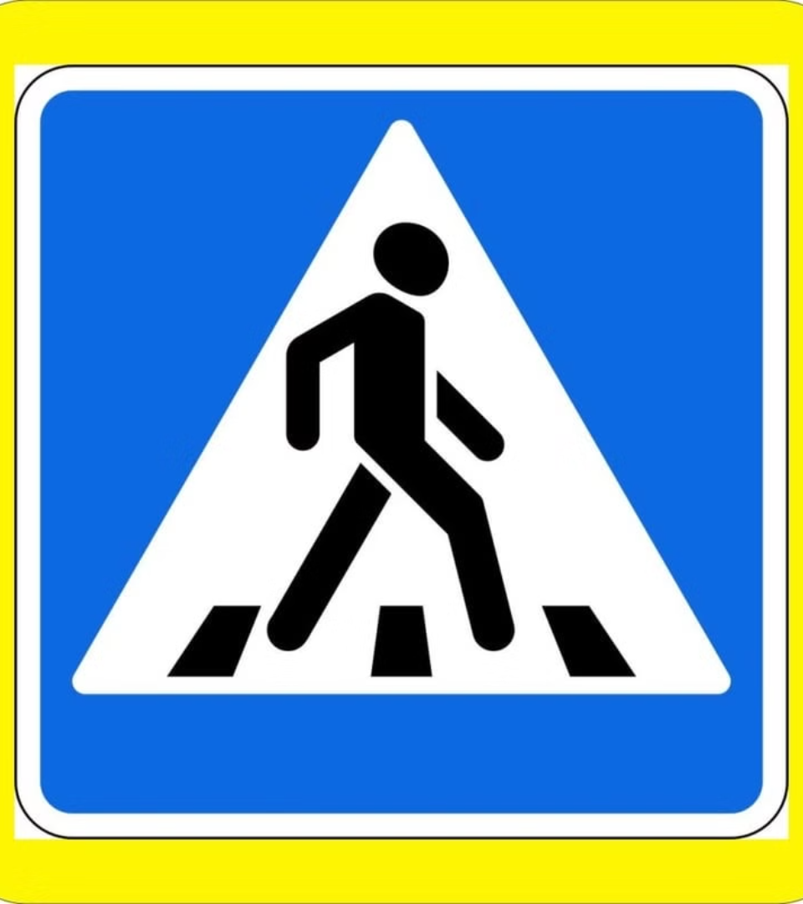
Безопасность дорожного движения
newUROKI.net
Добро пожаловать на урок по безопасности дорожного движения. Сегодня мы узнаем об истории правил дорожного движения, рассмотрим современные подходы к обеспечению безопасности на дорогах и поговорим о том, как быть внимательным участником движения.
Презентация для урока ОБЗР в 10 классе по теме: «Безопасность дорожного движения»
«Новые УРОКИ» newUROKI.net
Всё для учителя – всё бесплатно!

Slide 2
newUROKI.net
История развития правил дорожного движения
Древность
Средневековье
Современность
Первые правила движения появились еще в Древнем Риме. Там существовали определенные правила для пешеходов, лошадей и колесниц, которые регулировали движение по узким улицам и дорогам. В Древней Греции, например, уже было принято правило о том, что движение по левой стороне дороги считается правильным.
В Средние века с развитием городов и торговли правила дорожного движения стали более сложными. Появились первые указатели, запрещающие движение определенных видов транспорта, например, груженых повозок, в некоторых местах.
В XIX веке с появлением автомобилей правила дорожного движения стали приобретать современный вид. В 1909 году в Германии были введены первые правила движения для автомобилей, которые стали основой для современных правил дорожного движения во многих странах.

Slide 3
newUROKI.net
Риск-ориентированный подход в обеспечении дорожной безопасности
1
Изучение причин аварий и дорожно-транспортных происшествий.
2
Выявление наиболее опасных участков дорог, где происходит наибольшее количество аварий.
3
Проведение мероприятий по снижению риска, например, установка дополнительных дорожных знаков, внесение изменений в дорожную инфраструктуру, создание дополнительных пешеходных переходов.

Slide 4
newUROKI.net
Безопасность пешехода в различных условиях
Вне зависимости от того, где вы находитесь, всегда нужно быть максимально внимательным и предсказуемым для водителей.
Переходите дорогу на зебру только после того, как убедитесь, что водители остановились, а затем только после того, как убедитесь, что никаких опасностей нет.
Если вы находитесь вне пешеходного перехода, старайтесь избегать ходьбы в темное время суток и в условиях плохой видимости.

Slide 5
newUROKI.net
Взаимодействие участников дорожного движения
1
Проявление уважения к другим участникам движения.
2
Уважение приоритетов движения.
3
Соблюдение сигналов светофора.
4
Умение уступать дорогу.

Slide 6
newUROKI.net
Правовая ответственность участников дорожного движения
За нарушение правил дорожного движения
За причинение вреда
В случае, если вы нарушили правила дорожного движения и в результате этого произошла авария, вы будете нести ответственность за причиненный вред.
За нарушение правил дорожного движения установлены различные виды наказаний, от штрафов до лишения водительских прав.

Slide 7
newUROKI.net
Профессиональные компетенции водителя
Знание правил дорожного движения.
Опыт вождения в различных условиях.
Умение управлять автомобилем.
Ответственность за безопасность себя и других.

